Slide 1


§2 二元函数的极限
与一元函数的极限相类似， 二元函数的极限
同样是二元函数微积分的基础. 但因自变量个数
的增多, 导致多元函数的极限有重极限与累次极
限两种形式, 而累次极限是一元函数情形下所不
会出现的.
一、二元函数的极限
二、累次极限
返回

Slide 2
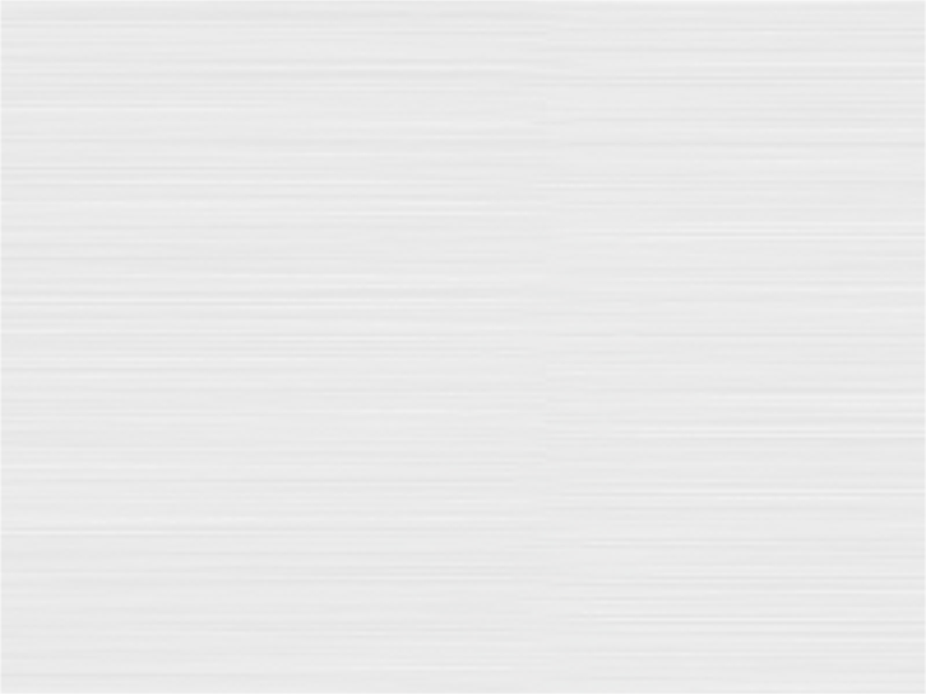




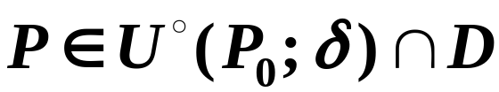


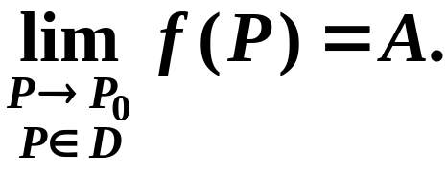

一、二元函数的极限
定义1 设二元函数
定义在
上,
为 D 的
一个聚点, A 是一实数. 若
使得当
时, 都有
时以 A 为极限, 记作
则称
在 D 上当
在对
不致产生误解时, 也可简单地写作

Slide 3
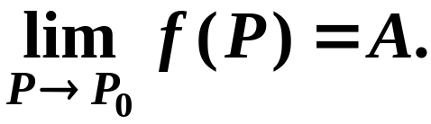


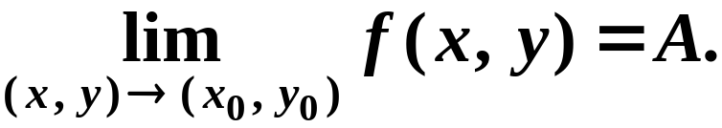
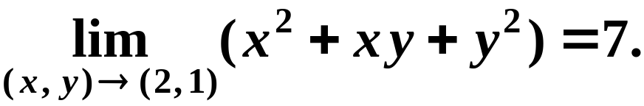
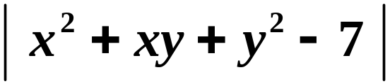
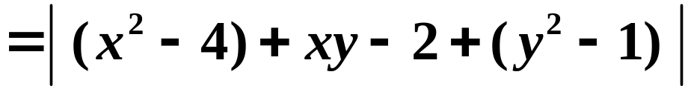
当 P,
分别用坐标
表示时, 上式也
常写作
例1 依定义验证
证 因为

Slide 4
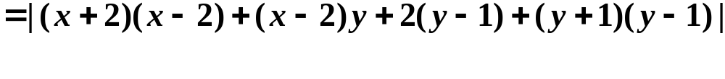
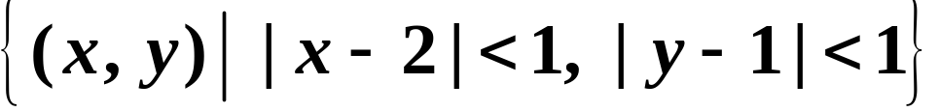
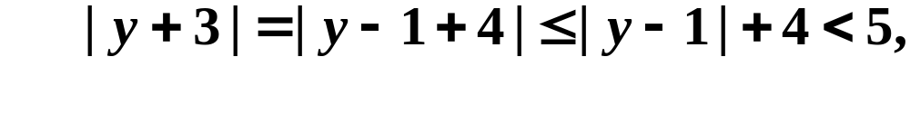
不妨先限制在点(2, 1)的方邻域
内来讨论, 于是有

Slide 5
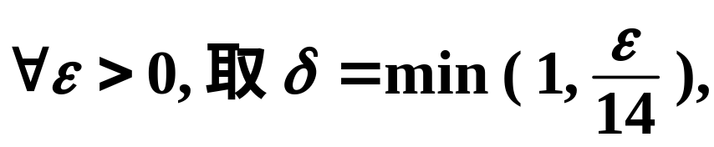


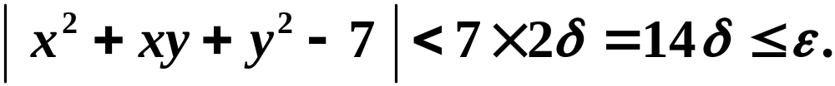
所以
当
时, 就有
这就证得

Slide 6
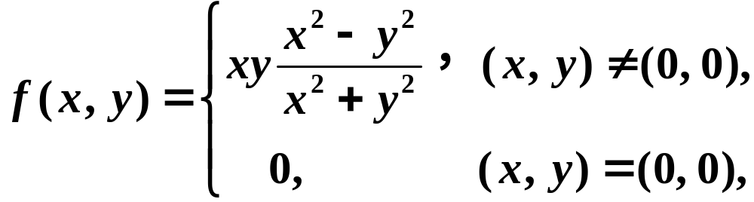
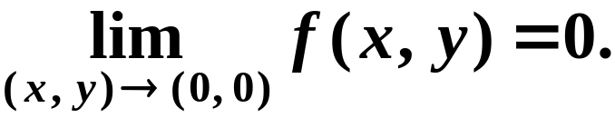

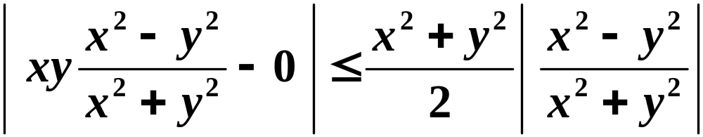
例2 设
证明
证 (证法一)

Slide 7
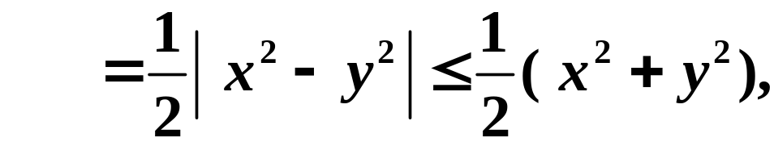
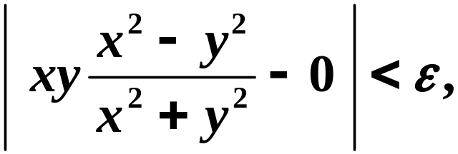
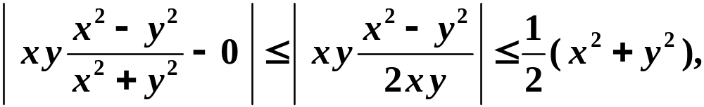




可知
故
注意 不要把上面的估计式错写成：
因为
的过程只要求
即
而并不要求

Slide 8



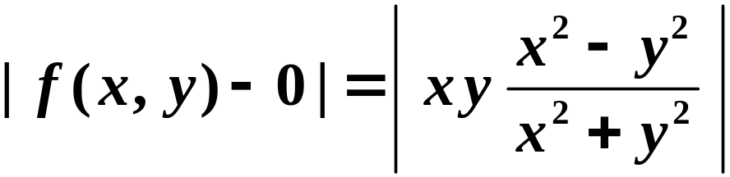
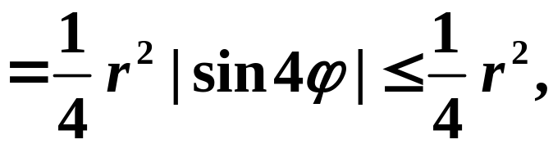
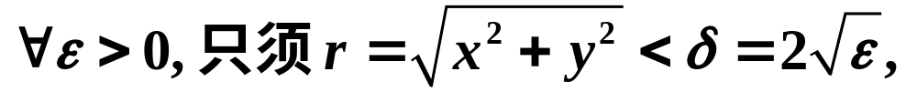
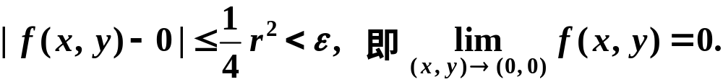
(证法二) 作极坐标变换
这时
等价于
( 对任何 ). 由于
因此，
对任何
都有

Slide 9
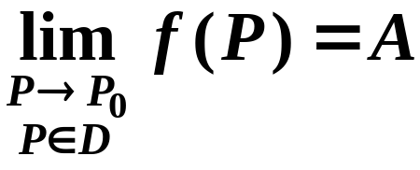

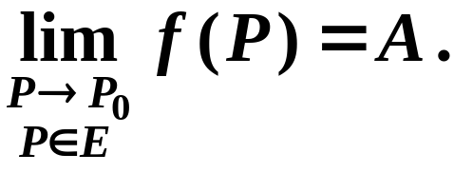

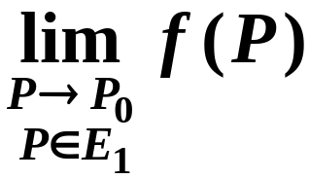
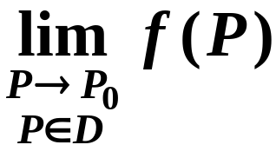
下述定理及其推论相当于一元函数极限的
海涅归结原则(而且证明方法也相类似).(链接)
定理16.5
的充要条件是：对于 D 的
任一子集 E,只要
仍是 E 的聚点,就有
推论1 若
, P₀ 是 E₁ 的聚点, 使
不存在, 则
也不存在．

Slide 10

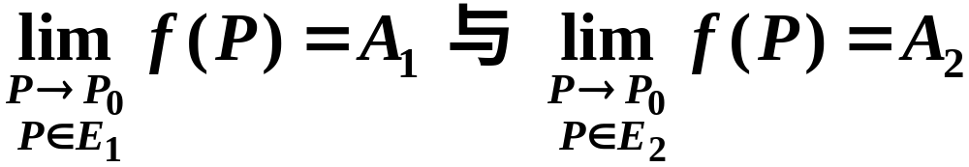

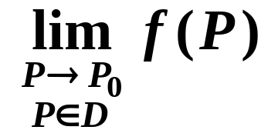
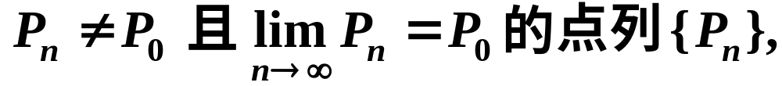

推论2 若
是它们的聚点，使得
都存在，但
, 则
不存在．
推论3 极限
存在的充要条件是：D 中任
一满足条件
它所
对应的函数列
都收敛．

Slide 11
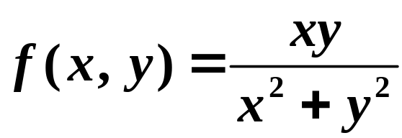

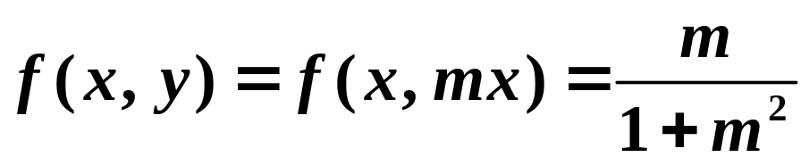
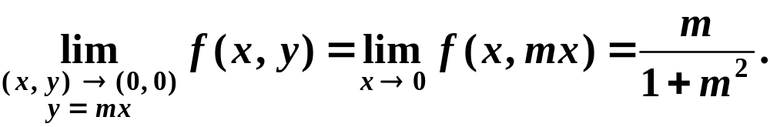
下面三个例子是它们的应用．
例3 讨论
当
时是否
存在极限．( 注: 本题结论很重要, 以后常会用到. )
解 当动点 (x, y) 沿着直线 而趋于定点 (0, 0)
时，由于
, 因此有
这说明动点沿不同斜率 m 的直线趋于原点时, 对应
的极限值不相同，因而所讨论的极限不存在．

Slide 12

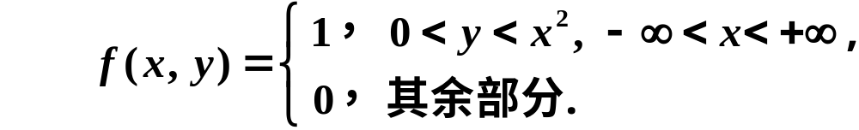
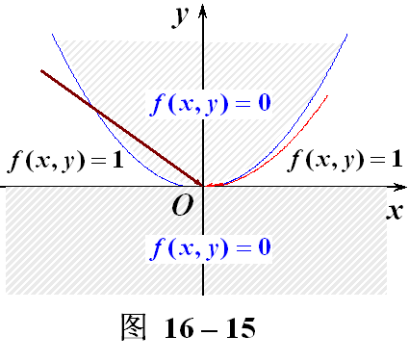

如图 16-15 所示, 当 (x, y) 沿任何直线趋于原点时,
相应的
都趋于 0,

Slide 13


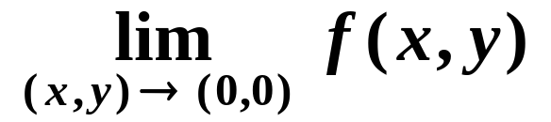
但这并不表明此函数在
时的极限为 0.
因为当 (x, y) 沿抛物线
趋于点 O 时,
将趋于1.
所以极限
不存在.

Slide 14
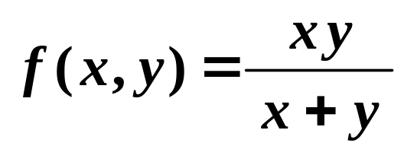

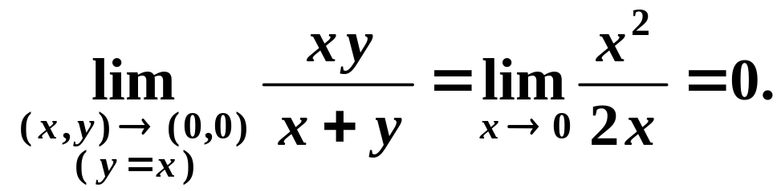
例5 讨论
在
时不
存在极限．
解 利用定理 16.5 的推论 2, 需要找出两条路径, 沿
时, 得到两个相异
着此二路径而使
的极限．
第一条路径简单地取
此时有

Slide 15
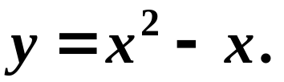
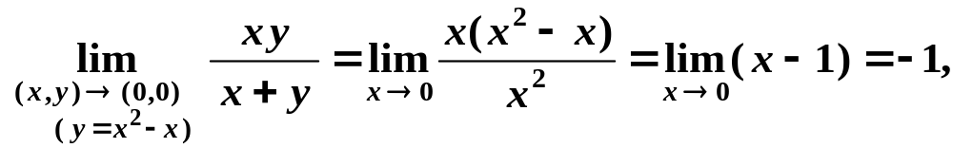
第二条路径可考虑能使
的分子与
分母化为同阶的无穷小, 导致极限不为 0. 按此思路
的一种有效选择, 是取
此时得到
这就达到了预期的目的．

Slide 16






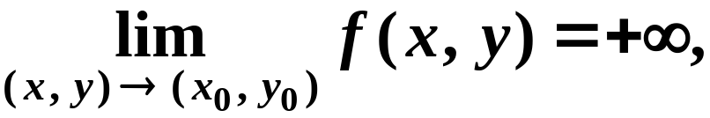
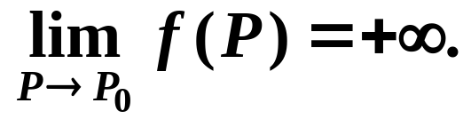
下面再给出当
时,
( 非正常极限 ) 的定义．
定义2 设 D 为二元函数 f 的定义域，
是 D
的一个聚点. 若
使得
则称 f 在 D 上当
时, 有非正常极限
, 记作
或

Slide 17
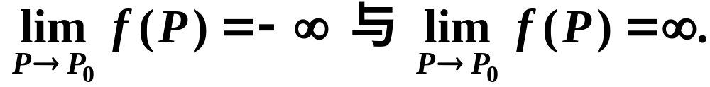
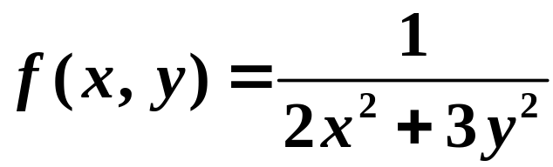
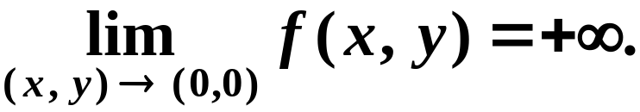


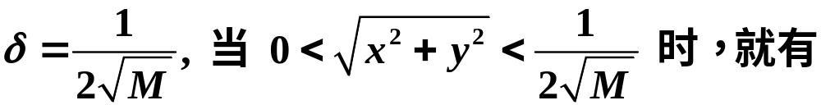
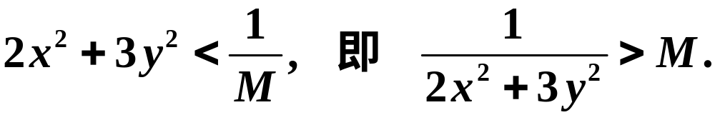
仿此可类似地定义：
例6 设
. 证明
证 此函数的图象见图16 -16. （链接）
因
, 故对
只需取
这就证得结果．

Slide 18
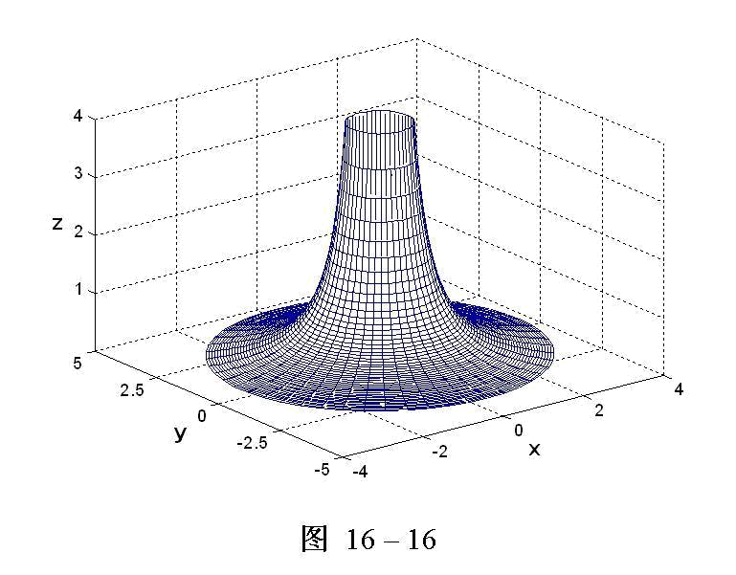

Slide 19


二元函数极限的四则法则与一元函数极限相仿, 特
别把
看作点函数
时, 相应的证法也相
同, 这里不再一一叙述.

Slide 20
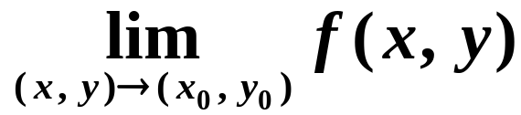






二、累次极限
在上面讨论的
中, 自变量
是以任何方式趋于
这种极限也称为重
极限. 下面要考察 x 与 y 依一定的先后顺序, 相继趋
于 与
时 f 的极限, 这种极限称为累次极限.
定义3

Slide 21


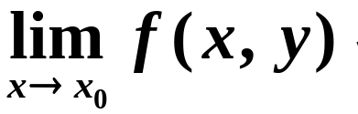






它一般与 y 有关, 记作
如果进一步还存在极限
则称此 L 为 先对
后对
的
累次极限, 记作

Slide 22



类似地可以定义先对 y 后对 x 的累次极限:
注 累次极限与重极限是两个不同的概念, 两者之间
没有蕴涵关系. 下面三个例子将说明这一点.
例7 设
. 由例 3 知道
当
时的重极限不存在. 但当
时, 有

Slide 23



从而又有
同理可得
这说明 f 的两个累次极限都存在而且相等.
例8 设
, 它关于原点的两个
累次极限分别为

Slide 24




当沿斜率不同的直线
时, 有
因此该函数的重极限不存在.
( 下面的定理 16.6 将告
诉我们, 这个结果是必然的. )

Slide 25







例９ 设
, 它关于原点的两
个累次极限都不存在. 这是因为对任何
时, f 的第二项不存在极限. 同理, f 的第一
项当 时也不存在极限. 但是由于
故按定义知道 时 f 的重极限存在, 且

Slide 26




下述定理告诉我们: 重极限与累次极限在一定条件
下也是有联系的.
定理16.6 若 f (x, y) 的重极限 与
都存在, 则两者必定相等.
累次极限
证 设
则
使得当
时, 有

Slide 27




另由存在累次极限之假设, 对任一满足不等式
的 x, 存在极限
回到不等式(1), 让其中
, 由 (3) 可得
故由 (2), (4) 两式, 证得
, 即

Slide 28


由这个定理立即导出如下两个便于应用的推论.
推论1 若重极限
和累次极限
,
都存在, 则三者必定相等.
推论2 若累次极限
都存在但不相等, 则重极限
必定
不存在.

Slide 29
请注意: (i) 定理 16.6 保证了在重极限与一个累次
极限都存在时, 它们必相等. 但对另一个累次极限的
存在性却得不出什么结论, 对此只需考察本节习题
之 2(5).
(ii) 推论 1 给出了累次极限次序可交换的一个充分
条件.
(iii) 推论 2 可被用来否定重极限的存在性(如例8 ).

Slide 30





例10 设
试证明:

Slide 31



证

Slide 32







根据柯西准则, 证得
利用条件 (ii) 与结论
,

Slide 33





又有
这就证得

Slide 34

注 本例给出了二累次极限相等的又一充分条件. 与
定理16. 6 的推论1 相比较, 在这里的条件 (i) 与 (ii)
成立时, 重极限
未必存在.

Slide 35




复习思考题
试问累次极限
是否就是动点

Slide 36
作业
P106-107 1. 2.偶 4.5.

Slide 37














一、归结原则
定理 3.9
存在
的充要条件是: 对于在
以 x₀ 为极限的
都存在, 并且相等.
证
(必要性) 设
则对任给
那么对上述

Slide 38










所以
这就证明了
(充分性)（下面的反证法很有典型性，大家必须学会这种方法.）
设任给
恒有
时, 不以 A 为极限,
则存在正数
对于任意正数
使得

Slide 39




1、为什么这样取？
现分别取
2、还可以取什么值？
存在相应的
使得
另一方面,
所以
这与
矛盾.

Slide 40







注:
1、
存在,
则对
2、若存在
但是
不存在.
3、若存在
但是
不存在.

